Slide 1
Introducción al proyecto ELC – Películas
Cambio de paradigma en la manera de elegir una película on-line

Slide 2
Modelo actual

Slide 3

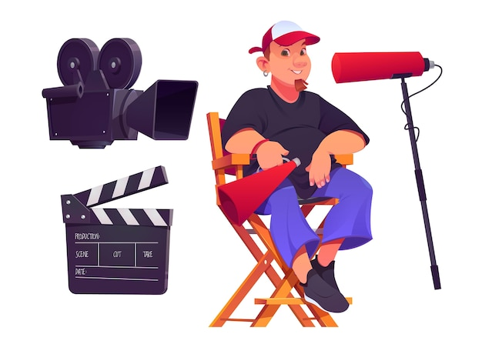

Modelo actual
Modelo para el espectador, en pequeña escala
Productor
Distribuidor
Espectador

Slide 4
Modelo actual
Características para el espectador
Un usuario usa pocos portales en su tiempo de ocio, en general uno o dos.
El usuario sólo accede a las películas disponibles en su portal.
No aprovecha películas accesibles en otros portales
Insume tiempo en mirar varias opciones dentro del portal
Tiene información insuficiente para saber si le va a gustar una película. Se basa más que nada en la sinopsis y algunos pocos filtros (ej: comedia, bélica, etc.)

Slide 5
Modelo actual
Inconvenientes para el espectador
Restringe su búsqueda al catálogo del portal
No elige películas que quisiera ver y están accesibles (gratuitos o alquiler), por no saber alguno de estos:
Que existen
Dónde se pueden ver
Dificultad e insumo de tiempo para elegir una película dentro de catálogos grandes.
En portales como YouTube, hastío por recibir sugerencias parecidas en base al historial visto.
Sensación de vacío y tiempo perdido, cuando se mira una película “que no deja huella”.
Eventualmente, desagrado cuando se ve algún desvalor molesto para el espectador (ej: morbosidad, sensualidad).

Slide 6
Modelo actual
Punto de vista de los pequeños productores
El pequeño productor generalmente no llega al público masivo, porque los portales más usados no los promueven.
Las maneras que usan para promover sus películas, son:
Creando su distribuidora propia. Ej: Infinito +1, Goya Producciones.
Suben sus películas a un portal libre. Ej: Pipo Reppel en YouTube.
Modalidad de distribuidora propia:
Generalmente sólo ofrecen sus producciones.
Por tener un catálogo reducido, tienen menos abonados que las grandes distribuidoras, así que ofrecen la modalidad de alquiler.
Modalidad de subir las películas a un portal libre:
Se “pierden” entre tanta oferta, no llegan al público masivo.
Reciben un pago muy bajo.
Consecuencias:
Bajo retorno a la inversión de tiempo y dinero.
Desalienta la producción de películas con este perfil.

Slide 7
Modelo propuesto

Slide 8
Modelo propuesto
Orientador de qué película ver
En un solo portal, el usuario tiene la información de todas las películas que existen con nuestro perfil.
Para poder tener “todas las películas que existen”, cualquier persona puede agregar una película al catálogo.
Para garantizar que tengan “nuestro perfil”, los revisores del equipo interno las revisan y aprueban/descartan según corresponda.
Características de nuestro perfil.
Que tengan valores afines con la Iglesia Católica, y que “dejen huella”.
Incluye películas sin contenido católico, pero con valores afines. Con esa consigna, se incluyen también las de otras religiones.
Orientación sobre qué película ver.
El usuario puede optar por ser orientado para elegir entre sólo cuatro películas, que combinan diferentes criterios y cambian periódicamente
Todas las películas tiene igual nivel de recomendación ante el usuario, sin importar la audiencia histórica que hayan tenido.

Slide 9
Modelo propuesto
Facilitador sobre dónde verla
Desde nuestro portal,
El usuario es derivado al portal del distribuidor de la película.
La derivación se hace a portales gratuitos, de alquiler, y de abono
Actualmente existen otros portales “derivadores” :
razonmasfe.com/catoflix
justwatch.com
razonmasfe.com/catoflix:
Es el más parecido a nuestro sitio: tiene nuestro perfil de películas
Su orientación de películas es mínima, sólo permite filtrar por tema. Como ventaja, cuenta con el soporte de justwatch
También deriva a los portales gratuitos
justwatch.com:
No tiene orientación
Su catálogo no tiene ningún filtro
Deriva a los portales más conocidos, todos de alquiler o abono

Slide 10
Modelo propuesto
Beneficios para el espectador – Versión gratuita
Acceso a todas las películas que existen con nuestro perfil
Le permite enterarse de cuáles existen
Le permite saber en qué portal puede verla
Beneficios de la orientación
Elección simple, rápida y con un conjunto restringido de valores
Se evita el hastío, con algoritmos basado en el azar, y en la época del año acompañando el santoral y la efemérides.
Posibilidad de catequizarse viendo películas con valores agrupadas por tema, o basadas en hechos reales ordenadas por época de ocurrencia
Por ser películas que “dejan huella”, disminuye el riesgo de “vacío”
Posibilidad de filtrar la orientación por criterios elegidos por el usuario
Beneficios de la derivación
Se sabe dónde ver cada película, y en algunos casos sin costo

Slide 11
Modelo propuesto
Beneficios para el espectador – Versión premium
Son servicios brindados a usuarios dispuestos a pagar un canon anual por recibirlos
Servicios premium:
Marcar cada película como “ya vista”, “no me interesa”, “la quiero ver”, para hacer más personalizada y ágil la orientación.
Configurar en el usuario los portales a los que está abonado, para hacer más personalizada la orientación
Guardar consultas personalizados, para usarlas en el futuro

Slide 12
Modelo propuesto
Punto de vista de los pequeños productores
Igualdad de oportunidades respecto a los grandes productores
Misma exposición de sus películas que los grandes productores
Compite sólo por la calidad de su película
Acceso a un público afín a los valores que pretende difundir
Consecuencias:
Si la película es buena, tiene la posibilidad de llegar a una mayor cantidad de espectadores.
Mejor retorno a la inversión de tiempo y dinero
Motiva la producción de películas de calidad con este perfil.

Slide 13
Fin

